Slide 1
Лекция 3 Актуальные вызовы и проблемы развития России

Slide 2
План
А.Тойнби «Вызов- Ответ»
Стратегия национальной безопасности РФ
Вызовы и проблемы развития России

Slide 3
Актуальные вызовы и проблемы развития России
Интересы любого суверенного, независимого государства не могут всегда и во всем совпадать с интересами других государств, а противоречия между ними содержат в себе конфронтационный потенциал и являются источниками опасности
Именно из них возникают, с одной стороны, политические намерения, а с другой — практические действия государств по реализации своих интересов, которые трансформируются в различного рода угрозы и вызовы
угрозы и
вызовы
практические действия
политические намерения

Slide 4

«Вызов-Ответ» - это теория, которая, по мнению Тойнби, объясняет рождение цивилизаций, их рост и причины гибели. Причина генезиса цивилизаций кроется не в единственном факторе, а в комбинации нескольких

Slide 5
Многие идеи Тойнби не выдержали испытания временем:
попытки посчитать и зафиксировать число цивилизаций на основе непроясненных критериев
Сам подход к цивилизациям как замкнутым единицам вел к недооценке их взаимного влияния
Он преувеличивал роль религиозного фактора
Однако эти претензии можно распространить практически на всех сторонников цивилизационного подхода
Сама же мысль Тойнби о том, что для возникновения и развития цивилизации важны категории вызова и ответа, не вызывает возражения и сегодня

Slide 6
Чтобы общество вышло из статического состояния, оно должно получить стимул к изменению, таким стимулом может быть только резкое ухудшение условий его жизни, когда общество оказывается под угрозой
Ухудшение – это Вызов – постановка задачи, которую нужно решить
А.Тойнби разделяет общество на две части: творческое меньшинство и инертное большинство, которое следует за творческим меньшинством, подражая ему
Найденное творческим меньшинством решение есть Ответ на Вызов.

Slide 7
История любой цивилизации представляет собою цепочку «Вызовов-и-Ответов»
Отсутствие Вызовов означает отсутствие стимулов к развитию
Всякий Вызов побуждает общество к совершенствованию, а нахождение адекватного ответа означает его подъем
Неспособность творческого меньшинства найти адекватный Ответ на Вызов приводит к кризису общества и ставит под угрозу его существование
На один и тот же Вызов могут быть даны разные ответы
Вызов
Творческое меньшинство
Ответ

Slide 8
Вызовы
Человеческой среды
Стимул удара
Стимул давления
Стимул социального ущемления
Природные

Slide 9
Осознание серьезности вызова и отсутствия адекватного ответа на него воспринимается, как социальный кризис
Нормальный кризис - и элиты, и массы воспринимают ситуацию, как кризис и пытаются найти выход
Кризис доверия - элиты воспринимают ситуацию, как кризис, массам это безразлично
Кризис управления - массы воспринимают ситуацию, как кризис, элитам это безразлично
Катастрофический кризис - игнорируется и массами, и элитами.

Slide 10
Вызов — это решительный стимул для развития или падения цивилизации: если ответ на него по силам данной цивилизации, тогда она, качественно изменившись, делает шаг вперед; если такой ответ цивилизация дать не способна, она приходит в упадок и со временем уступает свое место другой цивилизации
Угроза — это опасность, которая при определенных условиях может реализоваться и нанести стране существенный ущерб, вплоть до катастрофического. В случае своевременного принятия нейтрализующих ее мер угроза может быть существенно ослаблена или даже полностью устранена

Slide 11

Опрос ВЦИОМ

Slide 12
Опрос ВЦИОМ
Среди угроз, которые возникают в результате человеческой деятельности, опрошенные чаще отмечают
на первом месте - загрязнение атмосферы, почвы и Мирового океана (56%)
на втором месте - вырубка лесов (47%)
на третьем месте - вариант "войны между народами и странами" (41%)
Четвертое место занимают проблемы образования отходов (33%)
пятое - глобальные эпидемии новых и старых болезней (18%)

Slide 13
Конституцией РФ закреплены фундаментальные ценности и принципы, формирующие основы российского общества, безопасности страны, дальнейшего развития России в качестве правового, социального государства, в котором высшее значение имеют соблюдение и защита прав и свобод человека и гражданина, повышение благосостояние народа, защита достоинства граждан РФ
Стратегия национальной безопасности РФ является фундаментом стратегического планирования, определяющим национальные интересы и приоритеты РФ, цели и задачи государственной политики в области обеспечения национальной безопасности и устойчивого развития нашей страны на долгосрочную перспективу. Кроме Конституции РФ, правовую основу Стратегии составляют федеральные законы от 28 декабря 2010 г. № 390-ФЗ «О безопасности» и от 28 июня 2014 г. № 172-ФЗ «О стратегическом планировании в РФ», а также другие ФЗ и нормативные акты Президента Российской Федерации

Slide 14
Главными национальными интересами РФ Стратегия определяет:
– сбережение народа России, развитие человеческого потенциала, повышение качества жизни, благосостояния граждан;
– защиту конституционного строя, суверенности, независимости, государственной и территориальной целостности РФ, укрепление обороны страны;
– поддержание гражданского мира и согласия в стране, укрепление законности, искоренение коррупции, защиту граждан и всех форм собственности от противоправных посягательств, развитие механизмов взаимодействия государства и гражданского общества;
– развитие безопасного информационного пространства, защиту российского общества от деструктивного воздействия;
– устойчивое развитие российской экономики на новой технологической основе;
– охрану окружающей среды, сохранение природных ресурсов и рациональное природопользование, адаптацию к изменениям климата;
– укрепление традиционных российских духовно-нравственных ценностей, сохранение культурного и исторического наследия народа России;
– поддержание стратегической стабильности, безопасности, укрепление мира и безопасности, правовых основ международных отношений

Slide 15
К основным структурным (производственно-отраслевым и пространственным), а также технологическим вызовам поступательному развитию российской экономики относятся:
• кардинальное изменение ценовых пропорций на основные товары и услуги в экономике;
• ориентация на внутреннем рынке на ценовые индикаторы, определяемые внешнеэкономической конъюнктурой;
• основной акцент в структурной политике на меры, определяемые приоритетами отдельных промышленно-финансовых групп и конгломератов, без увязки их в единый стратегический замысел развития экономики;
• низкий уровень востребованности отечественного научно-технического потенциала; общее технологическое отставание базового ядра российской экономики, отставание в локализации критически важных видов продукции и направлений создания активов;
• нарастание фрагментации экономического пространства страны, а также ослабление связанности экономик регионов;
• негативные демографические тенденции, в том числе обусловленные деградацией систем обеспечения жизнедеятельности восточных и северных территорий

Slide 16
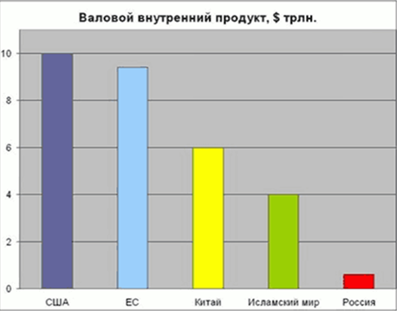
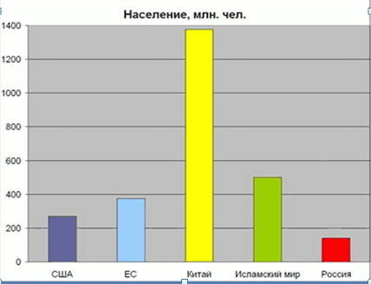
На рис. показана сравнительная характеристика ВВП и населения ведущих государств. Ситуация, при которой, Российская Федерация, производя всего 1% глобального валового продукта, владеет 30% всех мировых богатств не вечна.

Slide 17
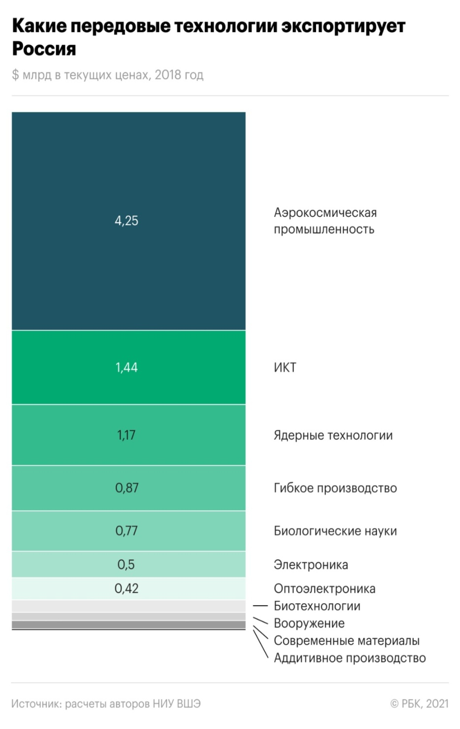

Технологические достижения России

Slide 18
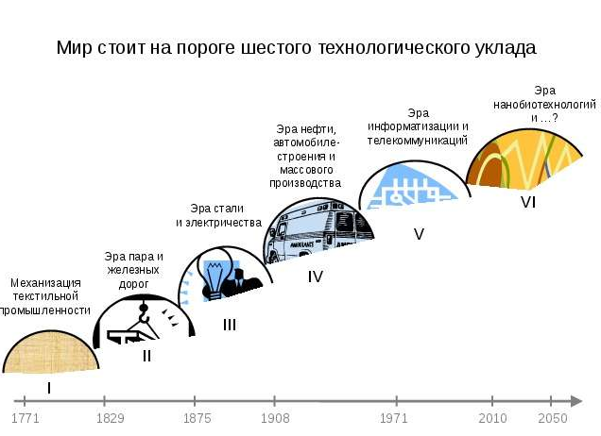
Важной задачей для России является технологический прорыв в 6 технологический уклад
Наши прорывные технологии:
- зондовые электронные микроскопы;
- светодиодная техника;
- атомная промышленность, связанная с изотопами;
- космические технологии;
- медицина (в частности, сфера применения стволовых клеток)

Slide 19
Проблема народонаселения
Динамика изменений десятки крупнейших по численности стран мира (1990 – 2050 гг.), млн чел.
1900 г. |  | 1950 г. |  | 1990 г. |  | 2002 г. |  | 2050 г. (прогноз)
Китай | 440 | Китай | 563 | Китай | 1139 | Китай | 1292 | Индия | 1531
Индия | 285 | Индия | 370 | Индия | 851 | Индия | 1045 | Китай | 1395
Россия | 132 | США | 152 | США | 250 | США | 281 | США | 408
США | 76 | Россия | 102 | Индонезия | 188 | Индонезия | 231 | Пакистан | 348
Германия | 56 | Япония | 84 | Бразилия | 151 | Бразилия | 176 | Индонезия | 294
Австро-Венгрия | 45 | Индонезия | 83 | Россия | 148 | Пакистан | 148 | Нигерия | 258
Япония | 44 | Германия | 68 | Япония | 124 | Россия | 145 | Бангладеш | 255
Великобри-тания | 41 | Бразилия | 53 | Пакистан | 114 | Бангладеш | 133 | Бразилия | 233
Франция | 40 | Великобритания | 50 | Бангладеш | 110 | Нигерия | 130 | Эфиопия | 171
Индонезия | 35 | Италия | 47 | Нигерия | 87 | Япония | 127 | Конго | 152
изменение места России в числе стран – лидеров по численности населения.
Развивающиеся страны
Развитые страны

Slide 20
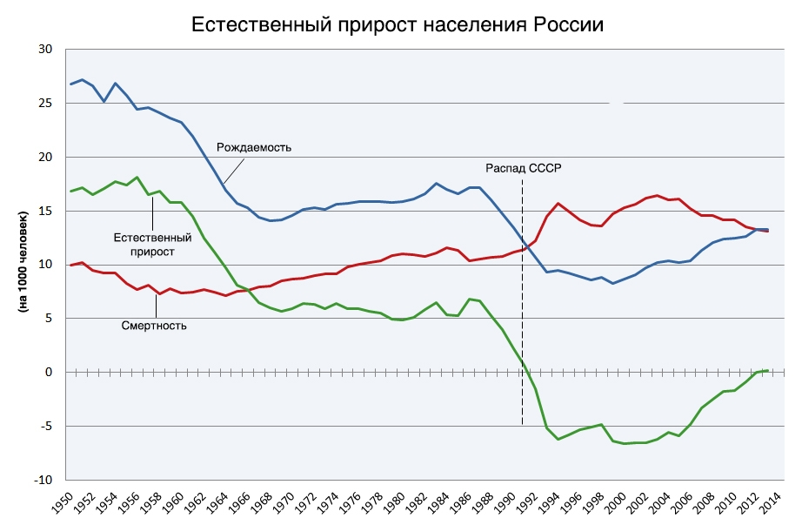

Slide 21
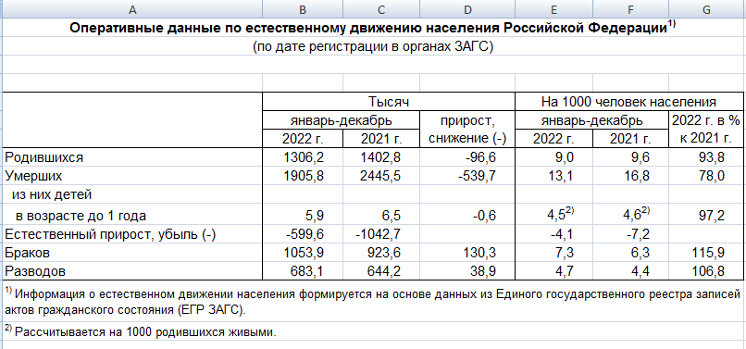

Slide 22
Последствия глобальных демографических процессов

Slide 23
Главными социокультурными угрозами(вызовами) для современных россиян являются:
утрата национальной и культурной идентичности
дискриминация по возрасту и полу и расовому признаку
социальная незащищенность отдельных возрастных категорий
Преодоление угроз социокультурной идентичности в большой степени зависит от выбора продуктивных стратегий. Оно также возможно за счёт психологической устойчивости личности, способности к противодействию рискам, сформированных на основе социальных норм, патриотизма, критического мышления

Slide 24
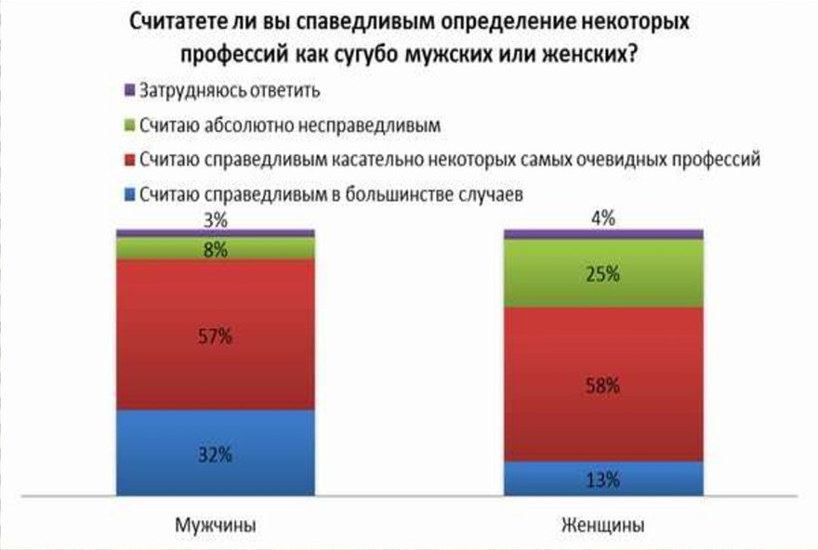

Slide 25
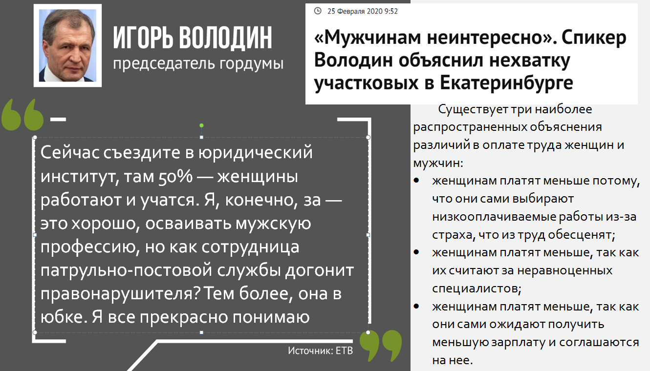

Slide 26
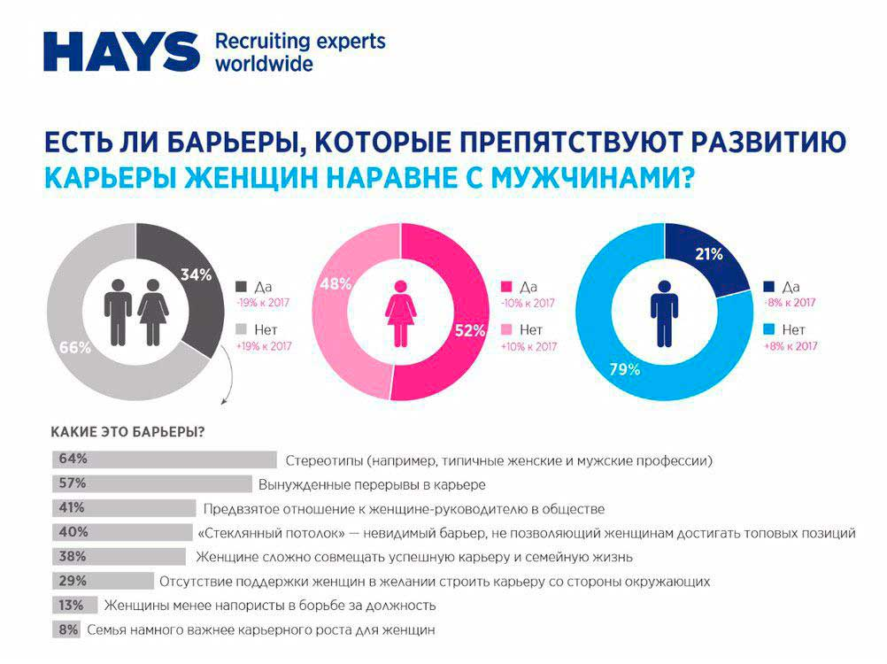

Slide 27
Очевидные угрозы (вызовы) в этой области науки и технологий – это
несанкционированной использование передовых научных разработок и технологий
ограничения обмена научной информацией в области фундаментальных исследований
ограниченность внутреннего рынка для инновационного производства, низкий уровень конкуренции
отсутствие благоприятного налогового и таможенного режимов, низкие цены на сырье и производственные компоненты
игнорирование глобальных тенденций
недофинансирование фундаментальных и прикладных исследований

Slide 28
В 1980 году Советский Союз по объему своего ВВП равнялся шести Китаям. Сейчас Российская Федерация, в этом смысле, – это одна пятая КНР. То есть, по отношению к Китаю мы ужались в тридцать крат
А население? Наша демографическая слабость будет сказываться еще два поколения. Целых два поколения должны прилагать сверхусилия, чтобы спасти страну
Это крайне сложная управленческая задача

Slide 29
Выводы:
1. Важность решения проблемы перехода к 6-му технологическому укладу очевидна и ее нельзя оставить без внимания. Чтобы Россия в ближайшие годы смогла войти в число стран с 6-м технологическим укладом, нам надо осуществить мощный технологический скачок через
5-й уклад. Для этого необходимо изменение законодательной базы, позволяющей внедрять в производство изобретения наших ученых, а также изменить кредитную политику ЦБ. Этот прорыв не является самоцелью, а представляет собой вопрос выживания и благополучия наших людей.
2. Для коренного изменения ситуации в экономике необходим системный подход к решению всех задач управления на всех уровнях. Необходим также переход на национальные валюты – отказ от доллара во взаиморасчетах с нашими стратегическими партнерами.
3. Вместе с тем, чтобы не превратиться в закрытое государство нужно искать возможности для диалога, как с государствами Западной Европы, так и с другими нашими потенциальными партнерами

Slide 30
Выводы:
прекратить или уменьшить опасное антропогенное влияние на природу
заняться решением экологических проблем;
уделять внимание социальной экологии - не превращать человека в заложника информационно-техногенного общества
изыскивать новые средства, ресурсы для своего существования, не связанные с беспощадной эксплуатацией ресурсов Земли
контролировать рождаемость, решить проблему народонаселения, соблюдать баланс между его количеством и качеством

Slide 31
Литература
Шульдешов Л.С. Актуальные проблемы развития современной России // Гуманитарные научные исследования. 2016. № 2 [Электронный ресурс]. URL: https://human.snauka.ru/2016/02/14279 (дата обращения: 08.06.2023).
Шаповалов И.А., Жалдыбин Я.А., Стародубцев В.П. РОССИЯ И ВЫЗОВЫ XXI ВЕКА // Военная мысль. 2009. №5. URL: https://cyberleninka.ru/article/n/rossiya-i-vyzovy-xxi-veka (дата обращения: 08.06.2023).
Новые вызовы и угрозы безопасности РФ в условиях глобальных и локальных трансформаций : монография / кол. авторов ; под общ. ред. С.В. Устинкина, А.В. Никитина. — Москва : РУСАЙНС, 2023. — 388 с.
Стратегия национальной безопасности РФ от 2 июля 2021 г. [Электронный ресурс]. URL: http://www.consultant.ru/document/cons_doc_LAW_389271/ (дата обращения: 28.08.2022).

